Slide 1

El mercado de capital de riesgo informal en Antioquia: El caso de los ángeles inversionistas y la actividad emprendedora en Medellín.
Sustentación del trabajo de grado para obtener el título de Magíster en Administración Financiera
Autor: María Isabel Quintero Ramírez
Asesor: Izaias Martins Da Silva, PhD

Slide 2

Introducción y Planteamiento del Problema
1. Importancia del emprendimiento como solución a problemáticas sociales:
Reduce la desigualdad en los ingresos de la población
Mejora la competitividad
Genera empleo
Impulsa el desarrollo regional
2. Dificultades de financiación en las etapas tempranas para los nuevos emprendimientos

Slide 3
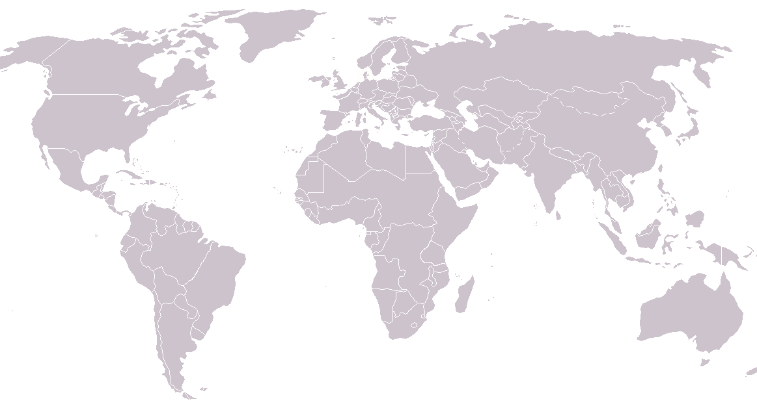





Marco Teórico y Estudios Previos
Lugares donde se ha estudiado el Mercado de Capital de Riesgo Informal

Slide 4
Diseño de la Investigación
Investigación de tipo Exploratorio y aplicación de la metodología de estudio de caso.
Parte empírica con entrevistas a profundidad con actores importantes del sistema emprendedor en Medellín. Adicionalmente se analizó información relevante del Global Entrepreneurship Monitor (GEM) para la ciudad de Medellín.
Rigurosa revisión de la literatura académica existente, lectura de informes de instituciones internacionales como BID, World Bank, y otros nacionales como Innpulsa, Bancoldex y MinTIC.

Slide 5
Principales Resultados
1. Modo de operación de los inversionistas informales en Medellín:
Fuente: Adaptado de GEM Colombia Reporte Anual Medellín, 2010. Encuesta de Población Adulta.

Slide 6
Principales Resultados
2. Se identificaron las principales redes de ángeles inversionistas del país.
Características / Redes de Ángeles inversionistas | Red de Ángeles Inversionistas de Capitalia Colombia | Bavaria | TIC HuBBog
Área geografica de operación | Antioquia | Colombia | Colombia
Impulsores para la creación | Promovida por instituciones del ecosistema emprendedor | Promovida por instituciones del ecosistema emprendedor | Empresa privada
Año de fundación | 2010 | 2010 | 2011
Sede Principal | Medellín | Bogotá | Bogotá
Sectores de inversión | Ciencias de la salud, biotecnología, medio ambiente, ingeniería aplicada, TICs, tecnología de alimentos. Con altos componentes de innovación y diferenciación | Todos los sectores | Empresas basadas en Internet y Tecnologías de Información.
# de miembros | 20 | 33 | 8
Montos de inversión en USD | Desde 50.000 UDS hasta 400.000 USD | Desde 25.000 hasta 2 millones de dólares | Desde 20.000 USD hasta 500.000 USD
# de inversiones realizadas | 11 | 1 | 6
# de desinversiones realizadas | 0 | 0 | 1
Inversiones a la fecha en USD | 1.650.000 USD | 200.000 USD | 3.500.000 USD
Instituciones Aliadas | BID-Fomin, Alcaldía de Medellín, Proantioquia, CREAME, Ruta N | Bavaria, SABMiller, BID, FOMIN, Compartamos con Colombia, Metrix Finanzas, Universidad del Norte, Impact A, Universidad de los Andes. | No tiene
Fuente: Adaptado de Catalogo de redes de ángeles inversionistas y Redes de inversionistas ángeles en América Latina y el Caribe (2012). (Actualizado basado en entrevistas personales para el caso de Red de Ángeles Inversionistas de Capitalia Colombia.

Slide 7
Principales Resultados
3. Se evidencia el desafío de sostenibilidad que actualmente enfrenta la Red de Ángeles inversionistas Capitalia Colombia.
4. Escasos incentivos de inversión por parte del gobierno local y nacional.
5. Falta de cultura de Capital de Riesgo en el departamento de Antioquia.
6. Poca participación por parte de la academia en la contribución al desarrollo del ecosistema.

Slide 8
Discusión y Conclusiones
Similitud de la percepción asimétrica de la información del entorno en Latinoamérica (Conflicto de intereses entre los emprendedores y los inversionistas).
Mutación de las redes de ángeles inversionistas hacia las redes de segunda generación.
Ausencia de beneficios tributarios y facilidades en trámites legales a los nuevos emprendedores.
Falta de capital enfocado al emprendimiento de alto impacto (EAI).

Slide 9
Limitaciones y Futuras Líneas de Investigación
Las principales limitaciones de estudio se centran en que solo se analizó el mercado de capital de riesgo informal en un departamento, se entrevistó una red y no se tuvieron en cuenta los puntos de vista de los emprendedores y de los inversionistas.
En las futuras líneas de investigación se podrían enfocar en el estudio del perfil del ángel inversionista colombiano, realizar comparaciones con otros países latinoamericanos y extender el estudio a otras zonas del país como Bogotá.

Slide 10
Recomendaciones e implicaciones
Practitioners
Gobierno
Academia

Slide 11

Muchas Gracias

